Slide 1





v
TRƯỜNG TIỂU HỌC CHÁNH NGHĨA
CHÀO MỪNG QUÝ THẦY CÔ VỀ DỰ GIỜ
Môn: Tiếng Việt–Lớp 3
PPCT: 43
Đọc: Bàn tay cô giáo (1,5 tiết)
GV: Phan Thị Hồng Gấm

Slide 2

Khởi động

Slide 3


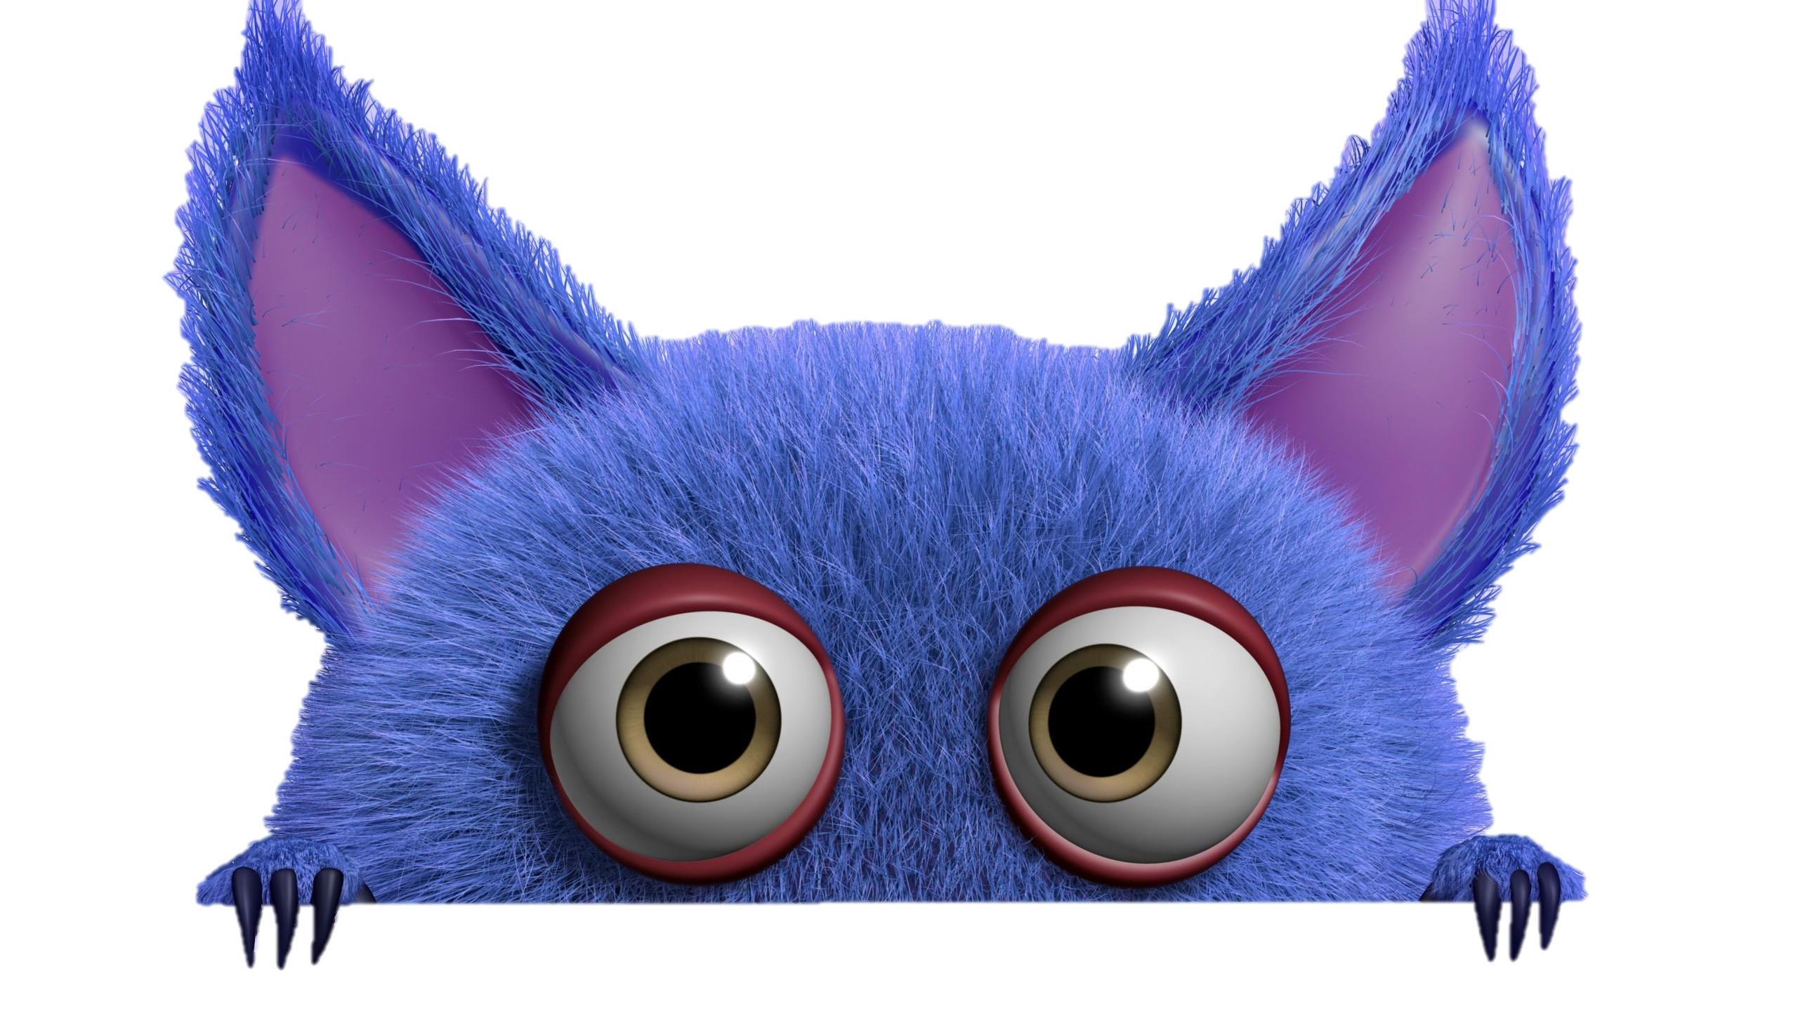
TRÒ CHƠI HỘP QUÀ BÍ MẬT

Slide 4








Học tiếp

Slide 5







Nhắc lại bài văn mà cô giáo đã giao cho lớp?
Đề văn mà cô giáo đã giao cho lớp là: “Em đã làm gì để giúp đỡ mẹ?”.
Bạn được một tràng vỗ tay.
GO HOME

Slide 6

Để bài văn được dài hơn, Cô-li-a đã làm gì?
Để bài văn được dài hơn, Cô-li-a đã viết thêm những việc bạn ấy chưa bao giờ làm.
Bạn được một củ cà rốt
GO HOME

Slide 7
Em học được gì từ bài”Bài tập làm văn”
Em cần giúp đỡ mẹ việc nhà nhiều hơn.
Bạn được một cái bút chì
GO HOME

Slide 8




Khám phá

Slide 9


Nói với bạn những điều em nhớ nhất về thầy cô giáo cũ của mình.

Slide 10
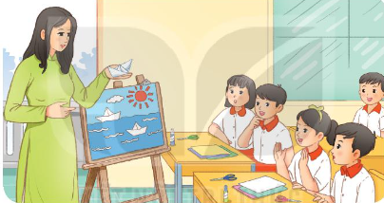

Slide 11

Thứ hai ngày 20 tháng 10 năm 2025
Tiếng Việt
Bài 13 - Đọc
Bàn tay cô giáo
SGK/59

Slide 12

01

Slide 13



Đọc mẫu
TAY
DÒ
TAI NGHE
MẮT DÕI

Slide 14

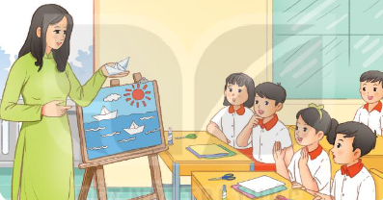

Thêm tờ xanh nữa
Cô cắt rất nhanh
Mặt nước dập dềnh
Quanh thuyền sóng lượn.
Như phép mầu nhiệm
Hiện trước mắt em:
Biển biếc bình minh
Rì rào sóng vỗ…
Biết bao điều lạ
Từ bàn tay cô.
(Nguyễn Trọng Hoàn)
Một tờ giấy trắng
Cô gấp cong cong
Thoắt cái đã xong
Chiếc thuyền xinh quá!
Một tờ giấy đỏ
Mềm mại tay cô
Mặt trời đã phô
Nhiều tia nắng tỏa.

Slide 15

Thêm tờ xanh nữa
Cô cắt rất nhanh
Mặt nước dập dềnh
Quanh thuyền sóng lượn.
Như phép mầu nhiệm
Hiện trước mắt em:
Biển biếc bình minh
Rì rào sóng vỗ…
Biết bao điều lạ
Từ bàn tay cô.
(Nguyễn Trọng Hoàn)
Một tờ giấy trắng
Cô gấp cong cong
Thoắt cái đã xong
Chiếc thuyền xinh quá!
Một tờ giấy đỏ
Mềm mại tay cô
Mặt trời đã phô
Nhiều tia nắng tỏa.

Slide 16
Luyện đọc từ khó

Slide 17
Một tờ giấy trắng
Cô gấp cong cong
Thoắt cái đã xong
Chiếc thuyền xinh quá!
Một tờ giấy đỏ
Mềm mại tay cô
Mặt trời đã phô
Nhiều tia nắng tỏa.
Thêm tờ xanh nữa
Cô cắt rất nhanh
Mặt nước dập dềnh
Quanh thuyền sóng lượn.
Như phép mầu nhiệm
Hiện trước mắt em:
Biển biếc bình minh
Rì rào sóng vỗ…
Biết bao điều lạ
Từ bàn tay cô.
(Nguyễn Trọng Hoàn)
3
1
4
2
5
Chia khổ thơ

Slide 18

Luyện đọc nhóm 4

Slide 19
Một tờ giấy trắng
Cô gấp cong cong
Thoắt cái đã xong
Chiếc thuyền xinh quá!
Một tờ giấy đỏ
Mềm mại tay cô
Mặt trời đã phô
Nhiều tia nắng tỏa.
Thêm tờ xanh nữa
Cô cắt rất nhanh
Mặt nước dập dềnh
Quanh thuyền sóng lượn.
Như phép mầu nhiệm
Hiện trước mắt em:
Biển biếc bình minh
Rì rào sóng vỗ…
Biết bao điều lạ
Từ bàn tay cô.
(Nguyễn Trọng Hoàn)
3
1
4
2
5
HS đọc nối tiếp

Slide 20
Một tờ giấy trắng
Cô gấp cong cong
Thoắt cái đã xong
Chiếc thuyền xinh quá!
Một tờ giấy đỏ
Mềm mại tay cô
Mặt trời đã phô
Nhiều tia nắng tỏa.
Thêm tờ xanh nữa
Cô cắt rất nhanh
Mặt nước dập dềnh
Quanh thuyền sóng lượn.
Như phép mầu nhiệm
Hiện trước mắt em:
Biển biếc bình minh
Rì rào sóng vỗ…
Biết bao điều lạ
Từ bàn tay cô.
(Nguyễn Trọng Hoàn)
Ngắt nhịp thơ

Slide 21
Một tờ giấy trắng
Cô gấp cong cong
Thoắt cái đã xong
Chiếc thuyền xinh quá!
Một tờ giấy đỏ
Mềm mại tay cô
Mặt trời đã phô
Nhiều tia nắng tỏa.
Thêm tờ xanh nữa
Cô cắt rất nhanh
Mặt nước dập dềnh
Quanh thuyền sóng lượn.
Như phép mầu nhiệm
Hiện trước mắt em:
Biển biếc bình minh
Rì rào sóng vỗ…
Biết bao điều lạ
Từ bàn tay cô.
(Nguyễn Trọng Hoàn)
Luyện đọc nhóm đôi

Slide 22
Giải nghĩa từ
Trong bài “Bàn tay cô giáo” có từ nào em chưa hiểu nghĩa?

Slide 23
Thêm tờ xanh nữa
Cô cắt rất nhanh
Mặt nước dập dềnh
Quanh thuyền sóng lượn.
Như phép mầu nhiệm
Hiện trước mắt em:
Biển biếc bình minh
Rì rào sóng vỗ…
Biết bao điều lạ
Từ bàn tay cô.
(Nguyễn Trọng Hoàn)
Một tờ giấy trắng
Cô gấp cong cong
Thoắt cái đã xong
Chiếc thuyền xinh quá!
Một tờ giấy đỏ
Mềm mại tay cô
Mặt trời đã phô
Nhiều tia nắng tỏa.

Slide 24

02

Slide 25





Cùng tìm hiểu
Chọn lời giải thích phù hợp với mỗi từ dưới đây:
a.Mặt nước chuyển động lên xuống nhịp nhàng
b.Tiếng sóng vỗ nhỏ, êm nhẹ, phát ra đều đều liên tiếp
c.Để lộ ra, bày ra

Slide 26
Cùng tìm hiểu
Từ các tờ giấy, cô giáo đã làm ra những gì? (ghép từ ngữ ở cột A với từ ngữ phù hợp ở cột B)
2
A
B
Tờ giấy trắng
mặt trời tỏa nắng
Tờ giấy đỏ
mặt nước dập dềnh
Tờ giấy xanh
chiếc thuyền

Slide 27
Cùng tìm hiểu
3
Theo em, 2 dòng thơ "Biết bao điều lạ/Từ bàn tay cô" muốn nói điều gì? Chọn câu trả lời hoặc nên ý kiến khác của em.
a. Cô có phép màu
b. Cô rất khéo tay
c. Cô được học sinh rất yêu quý

Slide 28
Cùng tìm hiểu
4
Tìm những câu thơ nói về sự khéo léo của cô giáo khi hướng dẫn học sinh làm thủ công.
Những câu thơ nói về sự khéo léo của cô giáo khi hướng dẫn học sinh làm thủ công là:
- Cô gấp cong cong
- Thoắt cái đã xong
- Mềm mại tay cô
- Cô cắt rất nhanh

Slide 29
Cùng tìm hiểu
5
Dựa vào bài thơ, em hãy giới thiệu bức tranh mà cô giáo đã tạo ra.
Bằng các tờ giấy màu, cô giáo đã tạo ra một bức tranh rất đẹp. Trong bức tranh, ông mặt trời đang tỏa những tia nắng, chiếu xuống cảnh vật. Những chiếc thuyền trắng trôi dập dềnh cùng những con sóng trên mặt biển.

Slide 30

Nội dung bài học:
Bài thơ nói về sự khéo léo từ bàn tay cô giáo. Cô đã tạo ra một bức tranh có cảnh biển bình minh bằng những tờ giấy màu trước mắt các bạn nhỏ.

Slide 31

03

Slide 32
Thêm tờ xanh nữa
Cô cắt rất nhanh
Mặt nước dập dềnh
Quanh thuyền sóng lượn.
Như phép mầu nhiệm
Hiện trước mắt em:
Biển biếc bình minh
Rì rào sóng vỗ…
Biết bao điều lạ
Từ bàn tay cô.
(Nguyễn Trọng Hoàn)
Một tờ giấy trắng
Cô gấp cong cong
Thoắt cái đã xong
Chiếc thuyền xinh quá!
Một tờ giấy đỏ
Mềm mại tay cô
Mặt trời đã phô
Nhiều tia nắng tỏa.

Slide 33
Thêm tờ xanh nữa
Cô cắt rất nhanh
Mặt nước dập dềnh
Quanh thuyền sóng lượn.
Như phép mầu nhiệm
Hiện trước mắt em:
Biển biếc bình minh
Rì rào sóng vỗ…
Biết bao điều lạ
Từ bàn tay cô.
(Nguyễn Trọng Hoàn)
Một tờ giấy trắng
Cô gấp cong cong
Thoắt cái đã xong
Chiếc thuyền xinh quá!
Một tờ giấy đỏ
Mềm mại tay cô
Mặt trời đã phô
Nhiều tia nắng tỏa.
Luyện đọc nhóm đôi

Slide 34
Vận dụng

Slide 35



